Slide 1
ИТ-СПЕЦИАЛИСТ,
КТО ЭТО?
Руководитель отделения внедрения СЦ
Дибров Иван

Slide 2
План рассказа
Часть 1. О компании
Часть 2. Предмет деятельности ИТшников
Часть 3. Какие бывают ИТшники
Часть 4. 1С как среда сверхбыстрой разработки деловых решений
Часть 5. Предложения Неосистем для студентов и выпускников

Slide 3
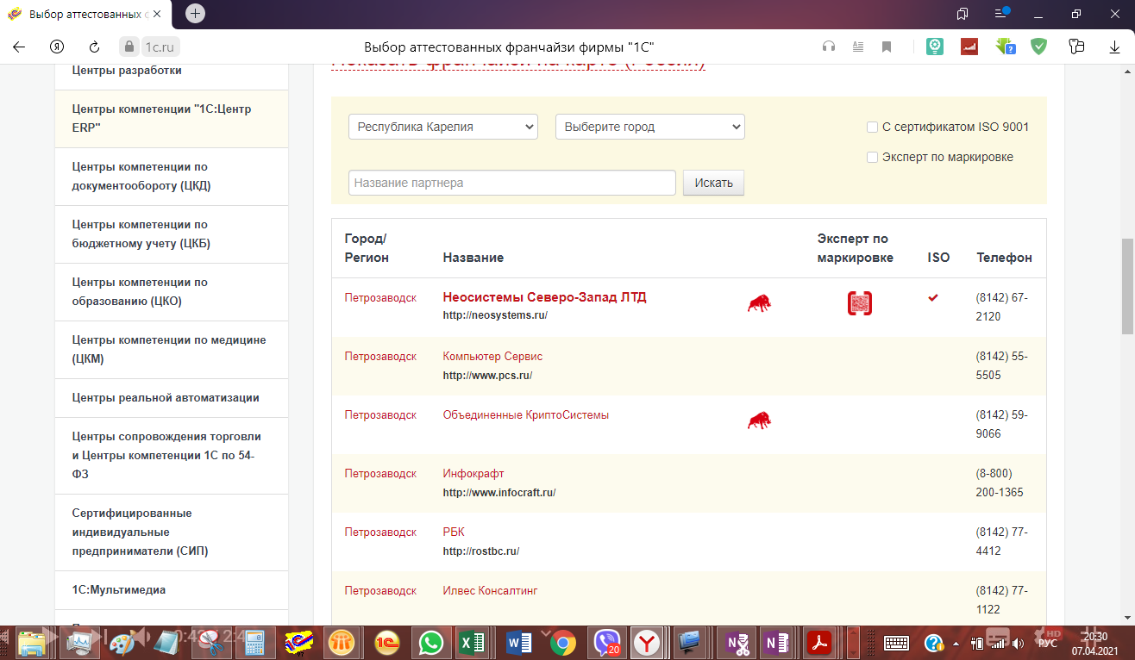
О КОМПАНИИ
Неосистемы Северо-Запад ЛТД
О КОМПАНИИ
Оптимизация бизнес-процессов предприятия путем создания Автоматизированной Системы Управления Предприятием. Полный набор услуг от бизнес-консалтинга и автоматизации управления до сервисного обслуживания и сопровождения.
Многолетний (более 20 лет) партнер фирмы «1С» по направлениям «1С:Франчайзинг», «1С:Консалтинг», имеет статусы:
1С:Центр ERP,
Центр сопровождения программ и информационных продуктов фирмы «1С»,
Центр сертифицированного обучения,
Центр реальной автоматизации,
Центр компетенции по бюджетному учету,
Центр компетенции по медицине,
Центр компетенции по образованию,
Центр компетенции 1С по 54-ФЗ,
Участник проекта «1С:КОРП»,
ESET Corporate Premier Partner,
Золотой сертифицированный партнер «1С-Битрикс»
Система управления качеством компании сертифицирована на соответствие стандарту ISO 9001 с 2001 года.
Notes:
Мы занимаемся автоматизацией предприятий. В процессе деятельности нами достигнуты определенные успехи, однако я посмотрел в программе, мы единственная ИТ-компания на этом мероприятии. Поэтому будет логично если выполняю краткое отступление чтобы пояснить про ИТ-компании вообще и тогда станет ясно про наши достижения, в частности ...

Slide 4
Часть 2 из 5
Предмет деятельности ИТшников

Slide 5
Направления Вашей подготовки
01.03.01, Математика (Бакалавриат). Профили: "Математика в образовании, фундаментальных и прикладных исследованиях";
44.03.05, Педагогическое образование (с двумя профилями подготовки) (Бакалавриат). Профили: "Образование в предметных областях (Математика и Информатика)";
09.03.02, Информационные системы и технологии (Бакалавриат). Профили: "Разработка информационных систем";
01.03.02, Прикладная математика и информатика (Бакалавриат). Профили: "Прикладная математика и информационно-коммуникационные технологии";
09.03.04, Программная инженерия (Бакалавриат). Профили: "Системное и прикладное программное обеспечение";
01.04.02, Прикладная математика и информатика (Магистратура). Программа: "Математическое моделирование и информационно-коммуникационные технологии";
01.04.01, Математика (Магистратура). Программа: "Математика";
09.04.02, Информационные системы и технологии (Магистратура). Программа: "Управление данными";
09.06.01, Информатика и вычислительная техника (Аспирантура). Профили: "Математическое моделирование, численные методы и комплексы программ".
Источник: https://petrsu.ru/structure/624/institutmatematikiiinformatsionn#t20c
09.02.07 Информационные Системы и Программирование
Источник: https://ptgh.onego.ru/specialnosti/22751/
09.03.01 Информатика и вычислительная техника (профиль "Автоматизированные системы обработки информации и управления");
12.03.01 Приборостроение (профиль "Информационно-измерительная техника и технологии");
09.03.01 Информатика и вычислительная техника (профиль "Автоматизированное управление бизнес-процессами и финансами");
09.04.01 Информатика и вычислительная техника (магистерские программы "Автоматизированные системы научных исследований и комплексных испытаний" и "Робототехника");
12.04.01 Приборостроение (магистерская программа "Измерительные информационные технологии").
Источник: https://petrsu.ru/structure/297/kafedrainformatsionn#t20c
09.03.01 Информатика и вычислительная техника
12.03.01 Приборостроение
https://petrsu.ru/structure/297/kafedrainformatsionn
09.02.05 Прикладная Информатика
http://ppk.sampo.ru/specialty/spetsialnost-prikladnaya-informatika

Slide 6
Направления Вашей подготовки
4.4. Выпускник, освоивший программу бакалавриата, в соответствии с видом (видами) профессиональной деятельности, на который (которые) ориентирована программа бакалавриата, должен быть готов решать следующие профессиональные задачи:
производственно-технологическая деятельность:
освоение и применение средств автоматизированного проектирования, разработки, тестирования и сопровождения программного обеспечения;
освоение и применение методов и инструментальных средств управления инженерной деятельностью и процессами жизненного цикла программного обеспечения;
использование типовых методов для контроля, оценки и обеспечения качества программной продукции;
обеспечение соответствия разрабатываемого программного обеспечения и технической документации российским и международным стандартам, техническим условиям, ведомственным нормативным документам и стандартам предприятия;
взаимодействие с заказчиком в процессе выполнения программного проекта;
участие в процессах разработки программного обеспечения;
участие в создании технической документации по результатам выполнения работ;
организационно-управленческая деятельность:
участие в составлении технической документации (графиков работ, инструкций, планов, смет, заявок на материалы, оборудование, программное обеспечение) и установленной отчетности по утвержденным формам;
планирование и организация собственной работы;
планирование и координация работ по настройке и сопровождению программного продукта;
организация работы малых коллективов исполнителей программного проекта;
участие в проведении технико-экономического обоснования программных проектов;
сервисно-эксплуатационная деятельность:
ввод в эксплуатацию программного обеспечения (инсталляция, настройка параметров, адаптация, администрирование);
профилактическое и корректирующее сопровождение программного продукта в процессе эксплуатации;
обучение и консультирование пользователей по работе с программной системой;
составление частного технического задания на разработку программного продукта;
научно-исследовательская деятельность:
участие в проведении научных исследований (экспериментов, наблюдений и количественных измерений), связанных с объектами профессиональной деятельности (программными продуктами, проектами, процессами, методами и инструментами программной инженерии), в соответствии с утвержденными заданиями и методиками;
построение моделей объектов профессиональной деятельности с использованием инструментальных средств компьютерного моделирования;
составление описания проводимых исследований, подготовка данных для составления обзоров и отчетов;
аналитическая деятельность:
сбор и анализ требований заказчика к программному продукту;
формализация предметной области программного проекта по результатам технического задания и экспресс-обследования;
содействие заказчику в оценке и выборе вариантов программного обеспечения;
участие в составлении коммерческого предложения заказчику, подготовке презентации и согласовании пакета договорных документов;
проектная деятельность:
участие в проектировании компонентов программного продукта в объеме, достаточном для их конструирования в рамках поставленного задания;
создание компонент программного обеспечения (кодирование, отладка, модульное и интеграционное тестирование);
выполнение измерений и рефакторинг кода в соответствии с планом;
участие в интеграции компонент программного продукта;
разработка тестового окружения, создание тестовых сценариев;
разработка и оформление эскизной, технической и рабочей проектной документации;
педагогическая деятельность:
проведение обучения и аттестации пользователей программных систем;
участие в разработке методик обучения технического персонала и пособий по применению программных систем.
01.03.01, Математика (Бакалавриат). Профили: "Математика в образовании, фундаментальных и прикладных исследованиях"
44.03.05, Педагогическое образование (с двумя профилями подготовки) (Бакалавриат). Профили: "Образование в предметных областях (Математика и Информатика)"
09.03.02, Информационные системы и технологии (Бакалавриат). Профили: "Разработка информационных систем"
01.03.02, Прикладная математика и информатика (Бакалавриат). Профили: "Прикладная математика и информационно-коммуникационные технологии"
09.03.04, Программная инженерия (Бакалавриат). Профили: "Системное и прикладное программное обеспечение"
01.04.02, Прикладная математика и информатика (Магистратура). Программа: "Математическое моделирование и информационно-коммуникационные технологии"
01.04.01, Математика (Магистратура). Программа: "Математика"
09.04.02, Информационные системы и технологии (Магистратура). Программа: "Управление данными"
09.06.01, Информатика и вычислительная техника (Аспирантура). Профили: "Математическое моделирование, численные методы и комплексы программ«
Источник: https://petrsu.ru/structure/624/institutmatematikiiinformatsionn#t20c
…
3.4. Выпускник, освоивший образовательную программу, должен обладать профессиональными
компетенциями (далее - ПК), соответствующими основным видам деятельности:
3.4.1. Разработка модулей программного обеспечения для компьютерных систем:
ПК 1.1. Формировать алгоритмы разработки программных модулей в соответствии с техническим заданием.
ПК 1.2. Разрабатывать программные модули в соответствии с техническим заданием.
ПК 1.3. Выполнять отладку программных модулей с использованием специализированных программных средств.
ПК 1.4. Выполнять тестирование программных модулей.
ПК 1.5. Осуществлять рефакторинг и оптимизацию программного кода.
ПК 1.6. Разрабатывать модули программного обеспечения для мобильных платформ.
3.4.2. Осуществление интеграции программных модулей:
ПК 2.1. Разрабатывать требования к программным модулям на основе анализа проектной и технической документации на предмет взаимодействия компонент.
…
09.03.01 Информатика и вычислительная техника (профиль "Автоматизированные системы обработки информации и управления");
12.03.01 Приборостроение (профиль "Информационно-измерительная техника и технологии").
09.03.01 Информатика и вычислительная техника (профиль "Автоматизированное управление бизнес-процессами и финансами").
09.04.01 Информатика и вычислительная техника (магистерские программы "Автоматизированные системы научных исследований и комплексных испытаний" и "Робототехника");
12.04.01 Приборостроение (магистерская программа "Измерительные информационные технологии").
Источник: https://petrsu.ru/structure/297/kafedrainformatsionn#t20c

Slide 7
Термин №1
Инженер (фр. ing?nieur, от лат. ingenium — способность, изобретательность) – это специалист с техническим образованием, применяющий научные знания для решения технических задач управления процессом, создания технических систем, проектирования, организации производства, внедрения в него научно-технических достижений.
Библиографическая ссылка на статью: Бедник В.С., Акобян Г.В. Сущность инженерной деятельности // Современные научные исследования и инновации. 2016. № 12 [Электронный ресурс]. URL: http://web.snauka.ru/issues/2016/12/76744 (дата обращения: 25.03.2019).

Slide 8
Термин №2
Автоматизированная система управления предприятием (АСУП) — комплекс программных, технических, информационных, лингвистических, организационно-технологических средств и действий квалифицированного персонала, предназначенный для решения задач планирования и управления различными видами деятельности предприятия.
К категории АСУП принято относить реализации методологий MRP и ERP.

Slide 9
Термин №2
Комплекс Средств Автоматизации (КСА)
Документация
Пользователи
Автоматизированная система управления предприятием (АСУП) — комплекс программных, технических, информационных, лингвистических, организационно-технологических средств и действий квалифицированного персонала, предназначенный для решения задач планирования и управления различными видами деятельности предприятия.
К категории АСУП принято относить реализации методологий MRP и ERP.
Notes:
Мы занимаемся созданием автоматизированных систем управления предприятием. А что это вообще такое? Зачем это нужно? Начнем с терминологии. ……… т.е. мы говорим о СИСТЕМЕ. Равно ли это общеупотребительному термину ПРОГРАММА. Очевидно что нет. Программа, будучи приобретенной, не станет инструментом управления. Программа должны быть наполнена данными, программу должен освоить пользователь. Т.е. программа должна встроиться в систему, начать взаимодействовать с другими элементами системы и только тогда появится Автоматизированная Система как инструмент для управления и контроля.

Slide 10
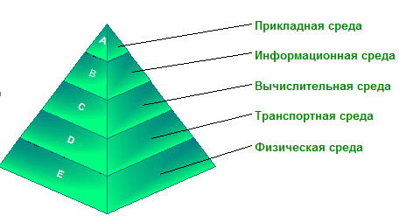
Термин №2
Автоматизированная система управления предприятием (АСУП) — комплекс программных, технических, информационных, лингвистических, организационно-технологических средств и действий квалифицированного персонала, предназначенный для решения задач планирования и управления различными видами деятельности предприятия.
К категории АСУП принято относить реализации методологий MRP и ERP.

Slide 11
Жизненный цикл АС (ГОСТ 34.601-90)
Стадии | Этапы
1. Формирование требований к АС | 1.1. Обследование объекта и обоснование необходимости создания АС
 | 1.2. Формирование требований пользователя к АС
 | 1.3. Оформление отчета о выполненной работе и заявки на разработку АС (тактико-технического задания)
2. Разработка концепции АС | 2.1. Изучение объекта
 | 2.2. Проведение необходимых научно-исследовательских работ
 | 2.3. Разработка вариантов концепции АС, удовлетворяющего требованиям пользователя
 | 2.4. Оформление отчета о выполненной работе
3. Техническое задание | 3.1 Разработка и утверждение технического задания на создание АС
4. Эскизный проект | 4.1. Разработка предварительных проектных решений по системе и ее частям
 | 4.2. Разработка документации на АС и ее части
5. Технический проект | 5.1. Разработка проектных решений по системе и ее частям
 | 5.2. Разработка документации на АС и ее части
 | 5.3. Разработка и оформление документации на поставку изделий для комплектования АС и (или) технических требований (технических заданий) на их разработку
 | 5.4. Разработка заданий на проектирование в смежных частях проекта объекта автоматизации
6. Рабочая документация | 6.1. Разработка рабочей документации на систему и ее части
 | 6.2. Разработка или адаптация программ
7. Ввод в действие | 7.1. Подготовка объекта автоматизации к вводу АС в действие
 | 7.2. Подготовка персонала
 | 7.3. Комплектация АС поставляемыми изделиями (программными и техническими средствами, программно-техническими комплексами, информационными изделиями)
 | 7.4. Строительно-монтажные работы
 | 7.5. Пусконаладочные работы
 | 7.6. Проведение предварительных испытаний
 | 7.7. Проведение опытной эксплуатации
 | 7.8. Проведение приемочных испытаний
8. Сопровождение АС | 8.1. Выполнение работ в соответствии с гарантийными обязательствами
 | 8.2. Послегарантийное обслуживание
Бизнес-Аналитик - специалист по предметной области, специалист по программному продукту
Бизнес-Аналитик – постановка и прием задачи, Разработчик (программист) – проектирование и решение задачи
Бизнес-Аналитик – документирование решений
Руководитель Проекта – оперативное руководство процессом
Бизнес-Аналитик – поддержка пользователей
Разработчик (программист) – оперативная корректировка системы
Консультант по ПП – поддержка пользователей
Разработчик (программист) – корректировка системы
Notes:
Данный страшный слайд мне нужен чтобы донести до вас две мысли 1) есть инженерная дисциплина по построению автоматизированных систем, связанные с этой областью отраслевые стандарты (ГОСТы) и мы ими пользуемся, 2) мы можем сопоставить этапы работ с ролями специалистов, необходимых для выполнения этих работ. … далее по этапам жизненного цикла ….

Slide 12
Резюме Части
… мы инженеры …
… наша работа похожа на работу строителей …
… никто не строит без плана …
… предмет нашей работы это АС …
… мы должны работать, руководствуясь стандартами и практиками создания АС …
… АС состоит из объектов ТРЕХ сортов …
Пользователи
Документы
КСА
… программа (приложение) – это часть КСА АС …
… КСА – это элемент АС …

Slide 13
Часть 3 из 5
Какие бывают ИТшники

Slide 14
ИТшники
Бизнес-аналитики (консультанты)
Разработчики (программисты)
Консультанты по продуктам
Менеджеры
Инженеры по инфраструктуре
Руководители проектов

Slide 15
ИТшники
Бизнес-аналитики (консультанты)
Разработчики (программисты)
Консультанты по продуктам
Менеджеры
Инженеры по инфраструктуре
Руководители проектов

Slide 16
Специалист по инфраструктуре
Ключевые навыки
Проектирование ИИ;
Составление спецификаций;
Создание КСА по спецификациям;
Тестирование ИИ.

Slide 17
Разработчик
Ключевые навыки
Проектирование решения;
Постановка задачи для младшего товарища (ГП);
Разработка решения в соответствии со стандартами и требованиями к разработке;
Изучение новых техник и технологий.

Slide 18
Разработчик
https://youtu.be/e4Hj8YMp1Tk

Slide 19
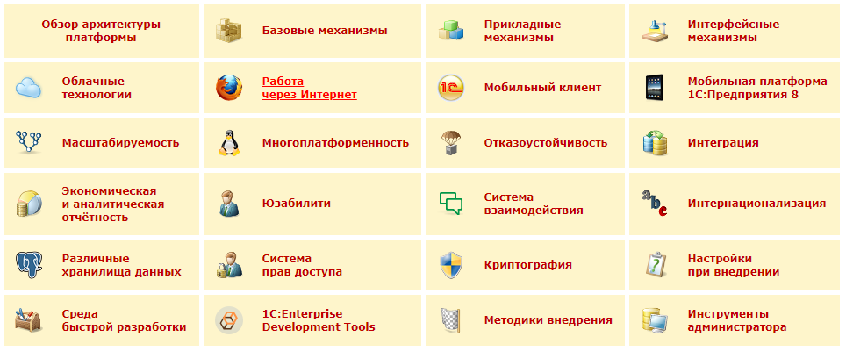
Ключевые Компетенции Разработчика на примере технологий 1С
Компонента платформы 1С:Предприятие 8.3 | MS Windows | Linux | Mac OS X | iOS | Android | Windows Phone
Тонкий клиент и толстый клиент | Да | Да | Бета-версия
Веб-клиент | Да | Да | Да | Да
Сервер 1С:Предприятие | Да | Да
Сервер баз данных (СУБД) | MS SQL Postgre SQL Oracle Database IBM DB2 | Postgre SQL IBM DB2 Oracle Database
Веб сервер | IIS Apache | Apache
Мобильная платформа |  |  |  | Да | Да | Да
COM-соединение | Да
WEB-сервис, REST (HTTP запросы) | Да | Да | Да | Да | Да | Да
1С:Предприятие в режиме «Конфигуратор» | Да | Да | Бета-версия
Проектирование приложений и баз данных;
Составление спецификаций;
Кодирование по спецификациям;
Тестирование.
"

Slide 20
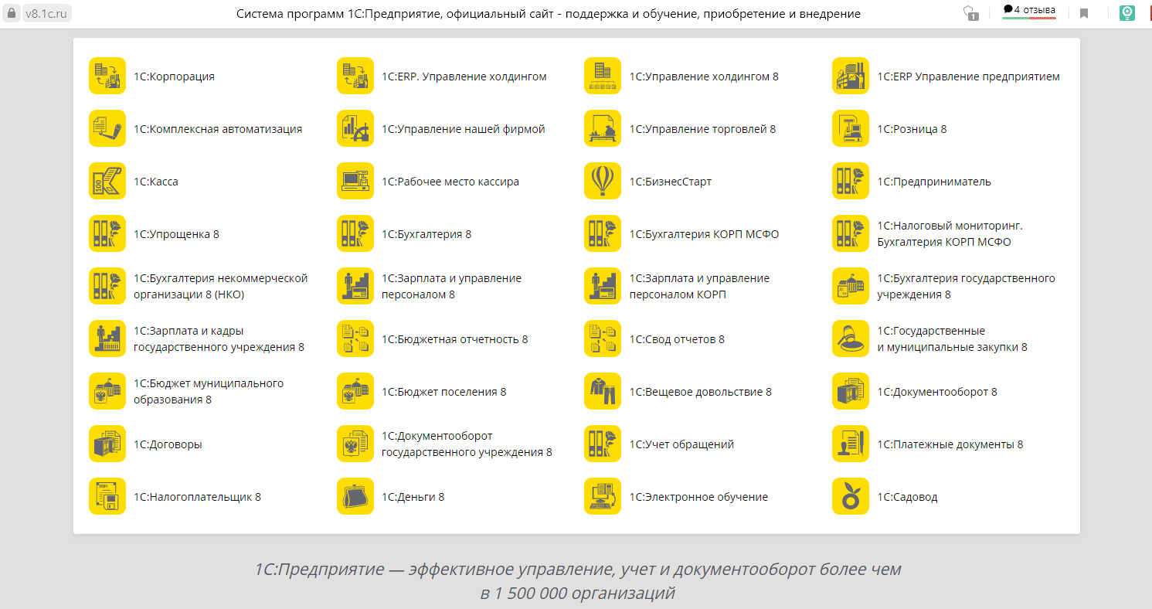
Консультант по программному продукту
Ключевые навыки
Знание программных продуктов из области специализации;
Креативность (догадаться как заказчиком могла быть получена такая проблема);
Коммуникабельность.

Slide 21
Бизнес-аналитик, Консультант
Ключевые навыки
Коммуникативные навыки;
Знание предметной области;
Знание программных продуктов предназначенных для автоматизации этой предметной области;
Знание и умение применять на практике методики моделирования бизнес процессов.

Slide 22
Новый термин: Бизнес-Процесс
Ключевое понятие для БА – это бизнес-процесс.
Бизнес-процесс —
это совокупность взаимосвязанных мероприятий или работ, направленных на создание определённого продукта или услуги для потребителей.
Ключевой навык для консультанта – бизнес-аналитика – это формализация (описание) бизнес-процессов.
Для описания БП используются нотации.
Нота́ция (от лат. notatio — записывание, обозначение) — система условных обозначений, принятая в какой-либо области знаний или деятельности.

Slide 23
Описание БП. Обзор нотаций
Моделирование — это метод воспроизведения и исследования определённого фрагмента действительности (предмета, явления, процесса, ситуации) или управления им, основанный на представлении объекта с помощью модели.
Ключевым понятием для моделирование является ЦЕЛЬ. Зачем создается та или иная модель.
Цель моделирования определяет нотацию.
В 99% случаев мы используем информационные модели. Есть еще натурные. Например, мы иногда согласуем проектные решения, являющиеся моделями экранных форм …

Slide 24
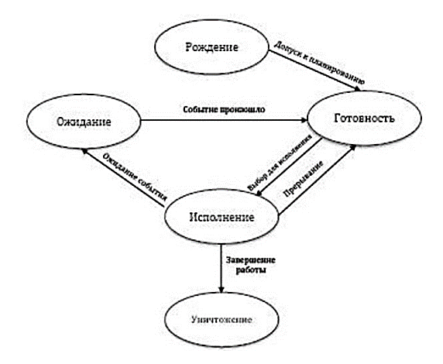
Описание БП. Обзор нотаций
1. Диаграмма состояний

Slide 25
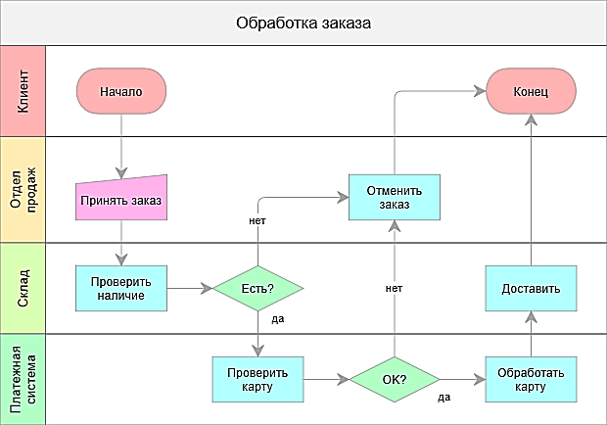
Описание БП. Обзор нотаций
2. Кросс-функциональная диаграмма

Slide 26
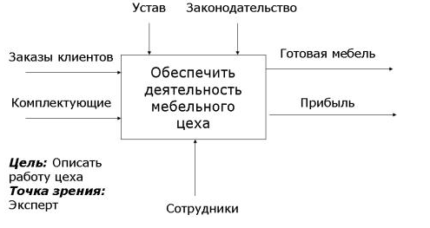
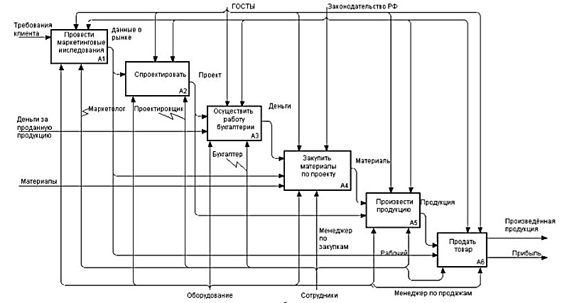
Описание БП. Обзор нотаций
3. IDEF0

Slide 27
Описание БП. Обзор нотаций
3. IDEF0

Slide 28
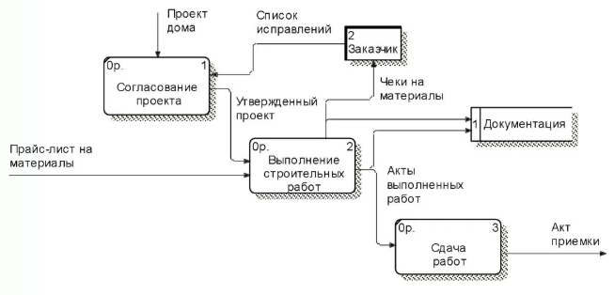
Описание БП. Обзор нотаций
4. DFD

Slide 29
Вопрос
Вопрос: Вы увидели примеры применения четырех нотация. Как считаете, есть ли ПРАВИЛЬНАЯ нотация? Та нотация которую следует применять всегда при моделировании бизнес-процесса?

Slide 30
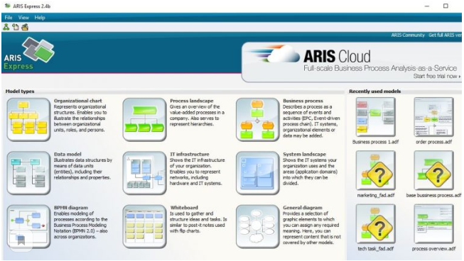
Описание БП. Обзор нотаций
ARIS (акроним от англ. Architecture of Integrated Information Systems) — методология и тиражируемый программный продукт для моделирования бизнес-процессов организаций. Продукт и методология принадлежат немецкой компании Software AG как результат поглощения компании IDS Scheer автора методологии Августа-Вильгельма Шеера.

Slide 31
Описание БП. Обзор нотаций
UML (англ. Unified Modeling Language — унифицированный язык моделирования) — язык графического описания для объектного моделирования в области разработки программного обеспечения для моделирования бизнес-процессов, системного проектирования и отображения организационных структур.
UML является языком широкого профиля, это — открытый стандарт, использующий графические обозначения для создания абстрактной модели системы, называемой UML-моделью. UML был создан для определения, визуализации, проектирования и документирования, в основном, программных систем. UML не является языком программирования, но на основании UML-моделей возможна генерация кода.

Slide 32
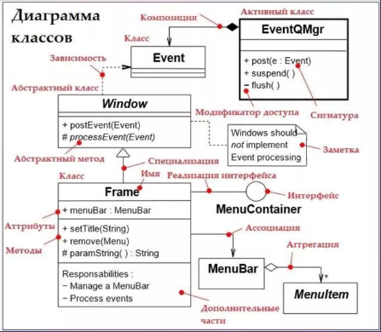
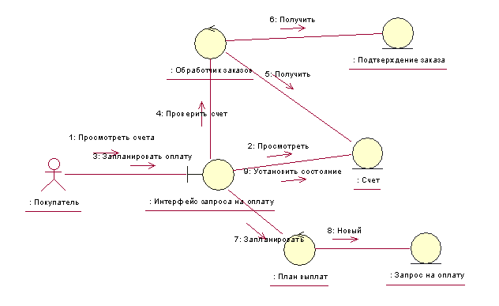
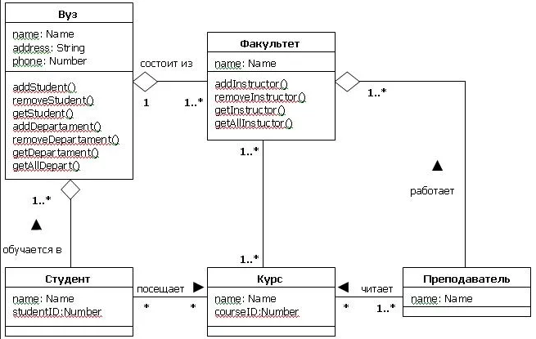
Описание БП. Обзор нотаций
UML (англ. Unified Modeling Language — унифицированный язык моделирования) — язык графического описания для объектного моделирования в области разработки программного обеспечения, для моделирования бизнес-процессов, системного проектирования и отображения организационных структур.
UML является языком широкого профиля, это — открытый стандарт, использующий графические обозначения для создания абстрактной модели системы, называемой UML-моделью. UML был создан для определения, визуализации, проектирования и документирования, в основном, программных систем. UML не является языком программирования, но на основании UML-моделей возможна генерация кода.

Slide 33
Резюме подЧасти про моделирование
… модель …
… моделирование …
… цель …
… нотация …

Slide 34
Пример работ Бизнес-Аналитиков

Slide 35
Резюме Части 3 из 5
Бизнес-аналитики (консультанты)
Разработчики (программисты)
Консультанты по продуктам
Менеджеры
Инженеры по инфраструктуре
Руководители проектов

Slide 36
Резюме Части 3 из 5
100+ специалистов в компании. КТО они?
Notes:
Кто эти люди? Это молодые люди (диаграмма по возрастам) с разным образованием (диаграмма по факультетам).

Slide 37
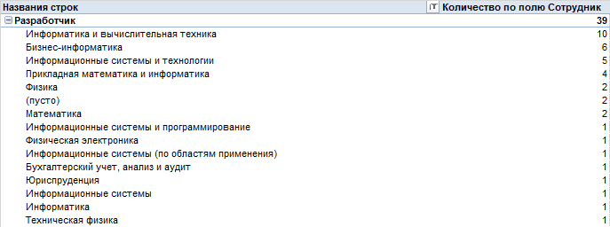
Резюме Части 3 из 5
100+ специалистов в компании. КТО они?
Notes:
Кто эти люди? Это молодые люди (диаграмма по возрастам) с разным образованием (диаграмма по факультетам).

Slide 38
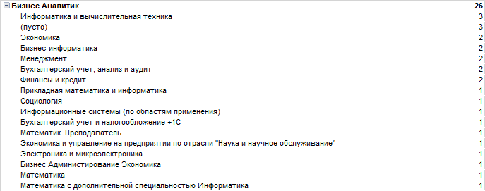
Резюме Части 3 из 5
100+ специалистов в компании. КТО они?
Notes:
Кто эти люди? Это молодые люди (диаграмма по возрастам) с разным образованием (диаграмма по факультетам).

Slide 39
Резюме Части 3 из 5
100+ специалистов в компании. КТО они?
Notes:
Кто эти люди? Это молодые люди (диаграмма по возрастам) с разным образованием (диаграмма по факультетам).

Slide 40
Резюме Части 3 из 5
100+ специалистов в компании. КТО они?
Notes:
Кто эти люди? Это молодые люди (диаграмма по возрастам) с разным образованием (диаграмма по факультетам).

Slide 41
Часть 4 из 5
1С как среда сверхбыстрой разработки деловых решений

Slide 42
Индустрия «1С» сегодня
Крупнейший отечественный разработчик ИТ-решений для бизнеса
Свыше 1 000 бизнес-приложений на платформе 1С:Предприятие
Более 10 000 компаний-партнеров в 23 странах
5 000 000 пользователей программ системы 1С:Предприятие
52,8% открытых вакансий программистов и разработчиков связаны с технологиями 1С

Slide 43
>5 000 000 пользователей ежедневно работают с решениями 1С

Slide 44
Свыше 1000 бизнес-приложений на платформе 1С:Предприятие 8
1C:ERP
1С:Управление торговлей
1С:Комплексная автоматизация
1С:Бухгалтерия 8
1С:Управление небольшой фирмой

Slide 45
1С:Франчайзинг – лучшая бизнес-модель для индустрии 1С
Компании-партнеры
Собственный бизнес
Известный бренд
Поддержка со стороны 1С
Крупнейшее профессиональное сообщество
Фирма «1С»
Эффективная отдача при более простом управлении
О развитии бизнеса думают тысячи руководителей
Пользователи
Возможность получить качественное обслуживание даже в самых удаленных уголках страны

Slide 46
1С:Франчайзинг – это не только 300 000 программистов 1С
100 000 сотрудников компаний-партнеров 1С
200 000 у пользователей
Управленцы высшего звена
Бухгалтеры, экономисты
Финансовые контролёры и менеджеры
Специалисты в области консалтинга: управленческого, бухгалтерского, налогового, ИТ-консалтинга
Менеджеры по продажам
Специалисты по работе с клиентами
Специалисты сервисных служб и управления качеством
Маркетологи
10 000 компаний-партнеров 1С в 750 городах в 23 странах

Slide 47
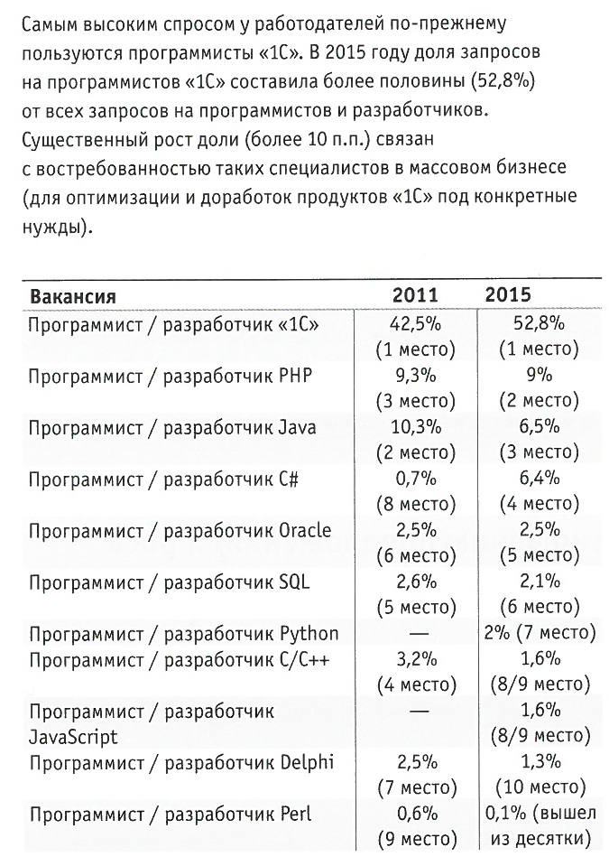
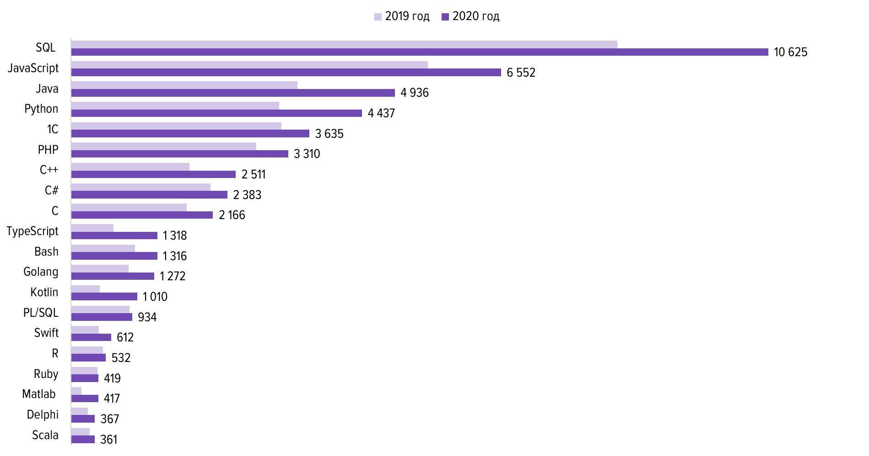
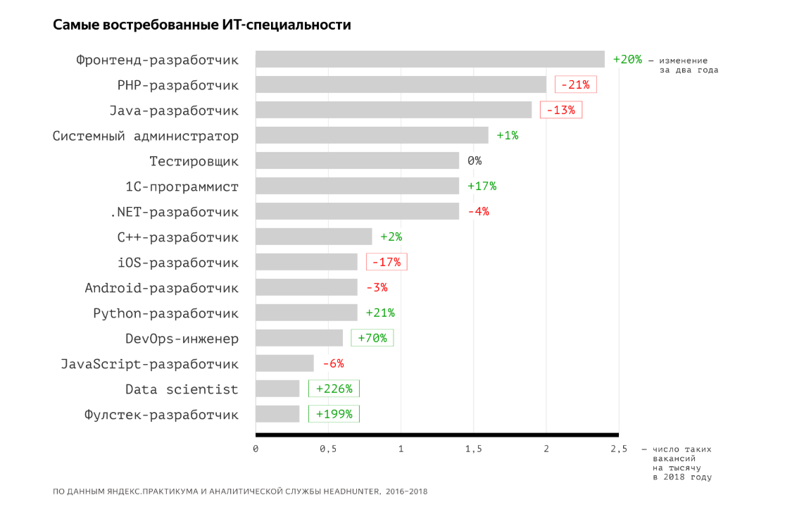
52,8% вакансий
программистов и разработчиков связаны с технологиями 1С
https://habr.com/ru/company/hh/blog/515524/
https://petrozavodsk.hh.ru/article/24562

Slide 48
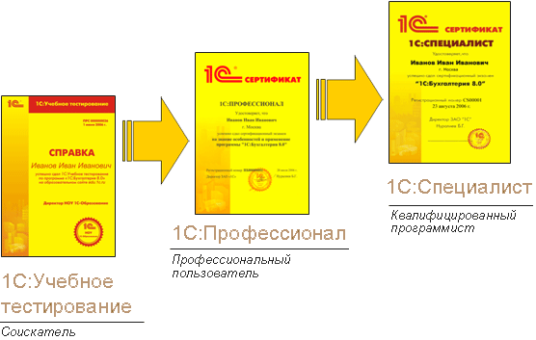
Сертификат 1С – подтверждение квалификации и высокий рейтинг на рынке труда
Студенты и выпускники высших, средних специальных учебных заведений могут подтвердить свою квалификацию, пройдя аттестацию 1С по уровням:
Уровень 1С:ПРОФЕССИОНАЛ рекомендуется пользователям экономических программ 1С
Уровень 1С:СПЕЦИАЛИСТ рекомендуется специалистам по автоматизации бизнес-процессов и сопровождению информационных систем

Slide 49
Где и как изучать 1С:Предприятие 8
В своем учебном заведении – если в нем проводится обучение «1С»
А если в вашем учебном заведении такого обучения нет – требуйте, а мы поможем!
Центры сертифицированного обучения (ЦСО)
Курсы по платформе и прикладным решениям 1С:Предприятие 8
Эффективное очное обучение
Интернет-курсы distance.edu.1c.ru
Учебные версии 1С:Предприятие 8
Учебная 1С:Бухгалтерия 8
Версия для обучения программированию 1С:Предприятие 8.2
Книги по 1С:Предприятию 8

Slide 50
1С:Предприятие 8 – версия для обучения программированию
Изучайте и разрабатывайте
можно создать собственную конфигурацию
изучить любую конфигурацию
доработать любую конфигурацию, в том числе для реальных задач автоматизации
Версия имеет ограничения:
ограниченно количество данных
не поддерживается работа в варианте клиент-сервер
не поддерживается работа распределенных информационных баз
не поддерживается COM-соединение
Не подходит для реальной работы
Варианты получения версии для обучения
Коробка с дисками и книгами
в коробке учебная версия 8.3 плюс мобильная платформа
доп.конфигурации и книги
рекомендованная цена – 978 руб.
Скачать с сайта online.1c.ru
учебная версия 8.3
мобильная платформа
бесплатно
Всем доступна онлайн конференция с разработчиками 1С на сайте –http://devtrainingforum.v8.1c.ru
Notes:
04.08.2015
http://v8.1c.ru/edu/platform_training.htm

Slide 51
Часть 5 из 5
Предложения Неосистем для студентов и выпускников

Slide 52
Что Неосистемы предлагают студентам прямо сейчас?
ВКР. Темы для выпускных квалификационных работ
Стажировки
НеоЗима. Ближайшая Январь 2022
НеоЛето. Ближайшая Июль-Август 2021
Куратора по подготовке к экзамену 1С Джуниор
Трудоустройство
Сайт для стажеров https://trainee.neosystems.ru/
Сайт с вакансиями https://neosystems.ru/company/vacancy/

Slide 53
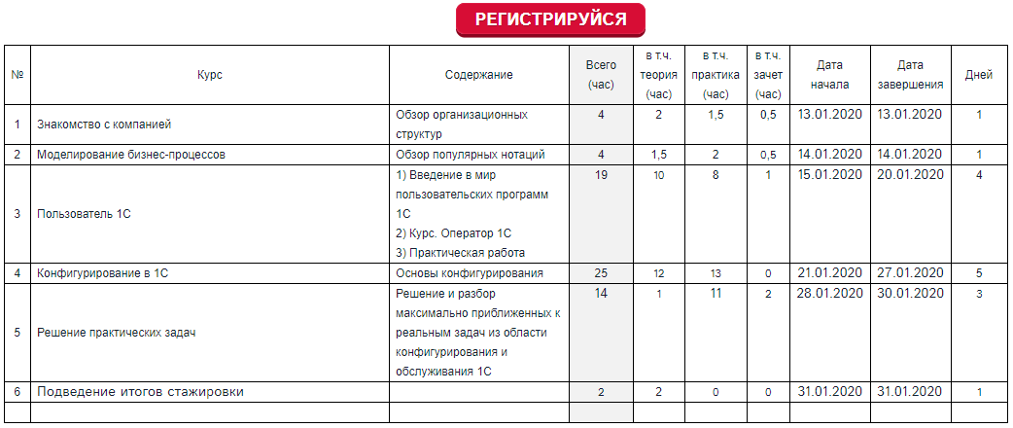
НеоЗима
Стажировка НеоЗима – легкий способ познакомиться с компанией
Быстрое погружение. Три недели в январе
Стажировка может быть зачтена как практика (прецеденты есть, договаривайтесь с деканатом, нас там знают);
Регистрация
Сайт =>
Телефон 67 21 20
hr@neosystems.ru
Заполнить анкету
прямо на мероприятии.
trainee.neosystems.ru neosystems.ru lesprom.neosystems.ru cso.neosystems.ru
Notes:
Факт 6. Легкое знакомство с компанией. Для того чтобы студенты и выпускники могли легко познакомиться с компанией мы проводим два мероприятия НеоЗима и НеоЛето. Сейчас мы приглашаем всех желающих на отбор на стажировку "НеоЛето2018". Это уже шестой раз когда мы проводим это мероприятие. Для записи: звоните, пишите, регистрируйтесь на сайте.

Slide 54
Благодарим за внимание!
Адрес офиса:
«Неосистемы Северо-Запад ЛТД»
185035, Республика Карелия
г. Петрозаводск, ул. Ленинградская, 18Б
Тел./факс (814-2) 67-21-20
E-mail: promo@neosystems.ru
www.neosystems.ru

Slide 55
Вопрос
Рассмотрим ситуацию. Предположим что:
Мы знаем стандарты создания АС;
У нас есть профессиональные знания по созданию всех трех элементов АС, а именно:
Мы умеем обучать пользователей;
Мы умеем документировать свои решения и инструкции по работе с системой;
Мы умеем создавать и настраивать КСА (программируем приложения, работаем с базами данных, устанавливаем и настраиваем системное ПО ….);
Вопрос, достаточно ли этого чтобы мы сказали «теперь мы можем создать АС» ?

Slide 56
Организация работ по Созданию АС
Проект –
это временное предприятие, предназначенное для создания уникальных продуктов, услуг или результатов. Временный характер проекта означает, что у любого проекта есть определенное начало и завершение.
Определение проекта по PMBOK (Project Management Body of Knowledge)
PMBOK – свод знаний по управлению проектами.

Slide 57
Организация работ по Созданию АС
В PMBoK выделяются 44 главных процесса, происходящих при управлении проектами. Эти процессы разделены на пять основных групп:
Процессы инициации (необходимы для определения и авторизации проекта или его фазы);
Процессы планирования (необходимы для определения и уточнения целей, планирования действий по достижению этих целей);
Процессы исполнения (необходимы для объединения человеческих и прочих ресурсов для выполнения плана);
Процессы мониторинга и управления (необходимы для регулярной оценки прогресса проекта, обнаружения отклонений и корректировки действий);
Процессы завершения (необходимы для формализации приемки результата проекта, подведения проекта или его фазы к завершению).

Slide 58
Организация работ по Созданию АС
Каждый из процессов относится к одной из девяти областей знаний, определяемых P MBoK:
Управление интеграцией. Под интеграцией понимается принятие решений на тему концентрации ресурсов; попытки предугадать потенциальные проблемы и разрешить их до перехода в критическое состояние; координирование работы над проектом. С помощью интеграции можно находить компромиссы между пересекающимися целями и альтернативными вариантами.
Управление содержанием. Сюда относятся такие процессы как создание иерархической структуры работ по проекту, определение, планирование, подтверждение и управление содержанием.
Управление сроками. Здесь определяется состав операций и взаимосвязи между ними, оцениваются ресурсы и длительность операций, разрабатывается расписание и производится управлением им.
Управление стоимостью. Имеется в виду разработка бюджета и контроль затрат. Для успешной реализации проекта осуществляется стоимостная оценка, разрабатывается бюджет расходов и производится управление стоимостью.
Управление качеством. Эта область включает все процессы, связанные с выполнением целей. К ним относятся планирование, обеспечение и контроль качества.
Управление человеческими ресурсами. Направление действий – организация проектной команды и управление ей. Планируются человеческие ресурсы, набирается и развивается коллектив, предпринимаются меры по управлению командой.
Управление коммуникациями. Планируются коммуникации, распространяется информация, создается отчетность по исполнению, происходит управление участниками проекта.
Управление рисками. Процессы, относящиеся к данной области, – это планирование управления рисками, идентификация, качественный и количественный анализ рисков, планирование реагирования, мониторинг и управление рисками.
Управление поставками. К этой области относится планирование покупок и контрактов, запрос информации у поставщиков, подбор поставщиков, администрирование и закрытие контрактов.

Slide 59
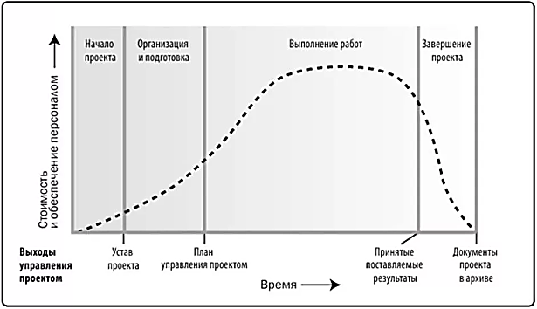
Организация работ по Созданию АС
PMBoK говорит, что в дополнение ко всему остальному в любом проекте должны принимать участие специалисты как минимум из пяти областей знаний:
Знания по управлению проектами;
Знания, нормативы и стандарты в области управления проектами;
Знания об окружении проекта;
Знания и умения из сферы общего менеджмента;
Знания и навыки в области межличностной коммуникации.
Жизненный цикл проекта – это набор последовательных и иногда перекрывающихся фаз. В большинстве случаев он выглядит так:

Slide 60
Организация работ по Созданию АС
Согласно PMBoK, классификация участников проекта такова:
Менеджер проекта – человек, ответственный за управление проектом;
Заказчик – человек или компания, планирующая использовать продукт (уровней заказчиков может быть несколько);
Исполнитель – компания, обязавшаяся реализовать проект;
Проектная команда – группа людей, выполняющих проектные работы;
Команда управления проектом – люди из проектной команды, занимающиеся операциями по проект-менеджменту;
Спонсор – человек или компания, предоставляющая средства (денежные или натуральные) для проекта;
Источники влияния – люди или организации, не связанные напрямую с получением или применением продукта, но способные оказать положительное или отрицательное воздействие на реализацию проекта;
Офис управления проектом – офис исполнителя (если он несет косвенную или прямую ответственность за результаты проекта, он может быть его участником).

Slide 61
Организация работ по Созданию АС
Всего PMBoK указывает на три основных документа. Каждый из них выполняет свою конкретную функцию:
Устав проекта – документ, официально авторизующий проект;
Описание содержания проекта – документ, в который включены описания всех планируемых работ и результаты поставки, необходимые к выполнению;
План управления проектом – документ, описывающий ход выполнения проектных работ.

Slide 62
Организация работ по Созданию АС
Методы PMBoK:
Управление освоенным объемом (EVM-метод)
Выравнивание ресурсов
Оценка «снизу вверх»
Быстрый подход
Древо решений
Анализ допущений
Метод набегающей волны
Анализ сети
Мозговой штурм
Оценка и анализ программ (PERT-метод)
Метод Монте-Карло
Метод Дельфи
Анализ отклонений
Метод «операции в узлах» (PDM-метод)
SWOT-анализ
Метод критической цепи
Метод критического пути (CPM-метод)
Декомпозиция
Анализ ожидаемого денежного значения (EMV-метод)
Анализ чувствительности
Метод освоенного объема
Анализ характера и последствий отказов (FMEA-метод)

Slide 63
Организация работ по Созданию АС
Инструменты PMBoK:
Система управления конфигурацией
Система управления изменениями
Сетевая модель
Матрица вероятности и воздействия
Диаграмма Парето
Расписание контрольных событий
Система санкционирования выполненных работ
Расписание контрольных событий
Диаграмма Ганта
Матрица ответственности
Информационная система управления проектами
Иерархическая структура рисков

Slide 64
Организация работ по Созданию АС
Однако PMBOK – свод знаний который в ряде случаев необходимо дополнять методиками гибкой разработки.

Slide 65
Резюме проектной Части
… создать части системы не значит создать систему …
… проект – ограниченное во времени нацеленное на уникальный результат мероприятие …
… управление проектом – профессиональная деятельности …
… PMBoK – набор инструментов (не технология) …

